Slide 1

一、矩阵的行(列)秩
二、三秩相等

Slide 2
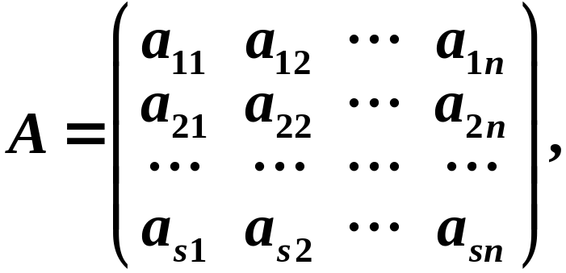

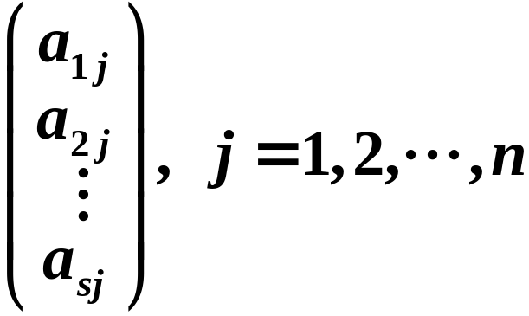
一、矩阵的行(列)秩
定义
设
则矩阵 A 的行向量组
的秩称为矩阵 A 的行秩；
矩阵 A 的列向量组
的秩称为矩阵 A 的列秩.

Slide 3


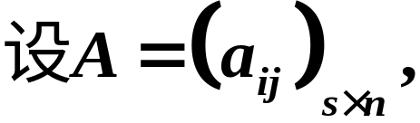
证：
先证A的行秩等于A的秩。设A的行秩为r,则A的任r+1
行都线性相关，
从而A的任意 级子式对应的行向量也
线性相关，
于是A的 级子式全为0，即R(A)<=r.
下证R(A)>=r,即证A至少有一个 级子式不为0.
因为A的行秩为r,
所以A有 个行向量线性无关，

Slide 4
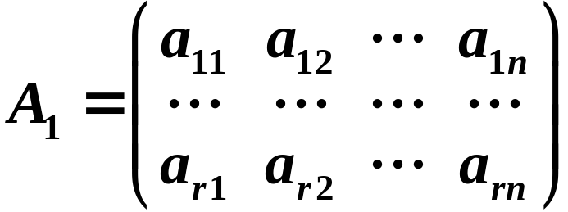
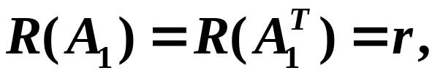




不妨设A的前 个行向量线性无关，设
显然 ，
故 中有一个 阶子式不为零
此即 A 的一个 级非零子式，从而R(A)>=r.

Slide 5
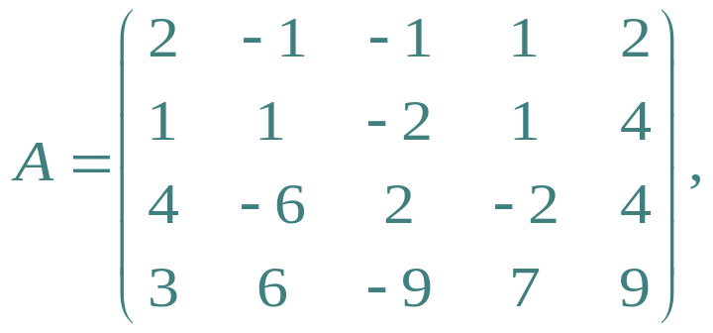
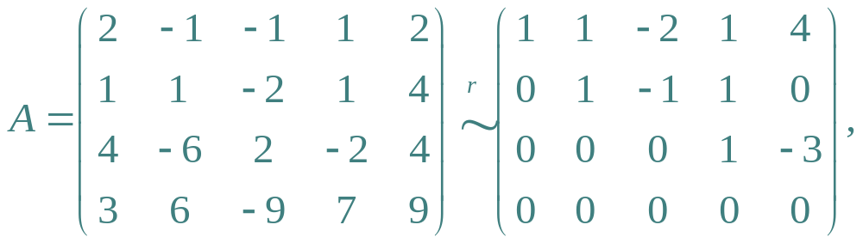
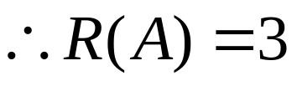
例设矩阵 求矩阵A的列向量组的
一个最大无关组,并把不属于最大无关组的列向量用最大无关
组线性表示.
解
从而A的列向量组的极大无关组含3个向量

Slide 6
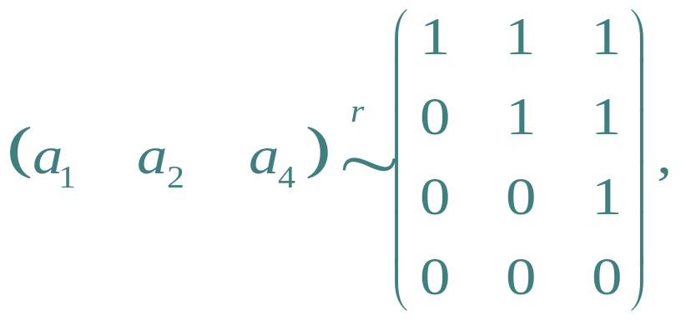
又
知R(a₁ ,a₂ ,a₄ )=3,故a₁ ,a₂ ,a₄线性无关，从而为A的列向量组的一极大线性无关组。

Slide 7
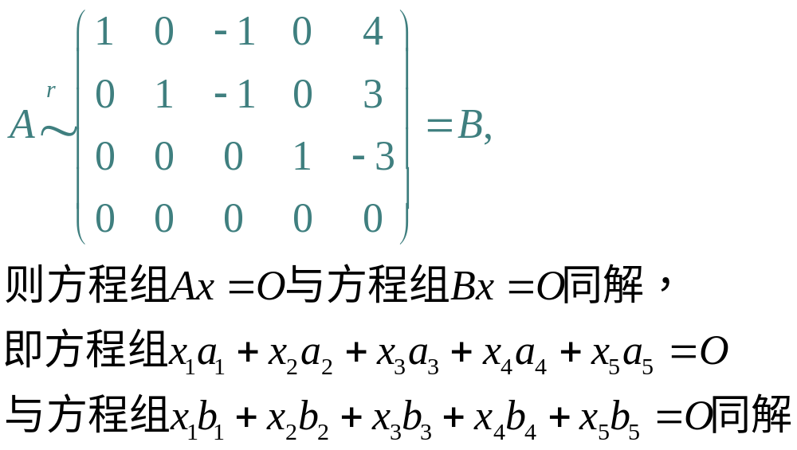
因此向量a₁ ,a₂ ,a₃ , a₄ ,a₅ 之间与向量b₁ ,b₂ ,b₃ , b₄ ,b₅之间有相同的线性关系.

Slide 8
